Slide 1
Kana Fotilo
an IEEE project

Slide 2
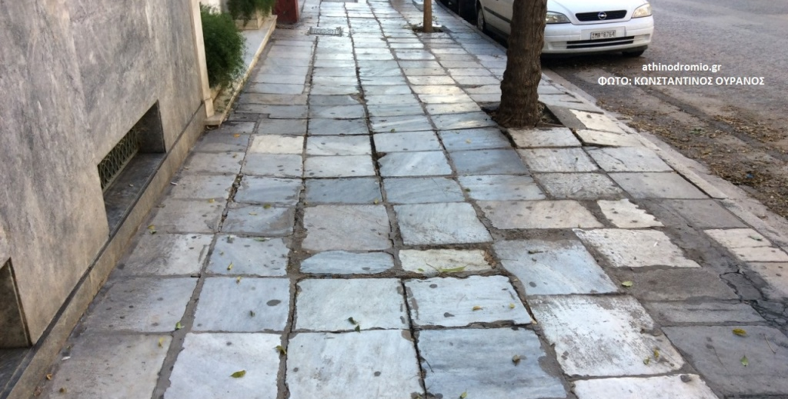
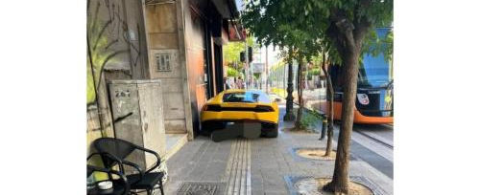
Το πρόβλημα
Ελλιπείς υποδομές
Μειωμένη ανεξαρτησία
Αντικοινωνική συμπεριφορά

Slide 3

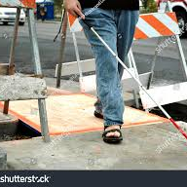
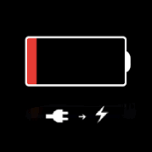

Η λύση
Μη καθολική λύση
Κλασσικό ραβδί ελλιπές
Μίξη παραπάνω για υβριδική λύση
Προβληματική μοντέρνα τεχνολογία

Slide 4

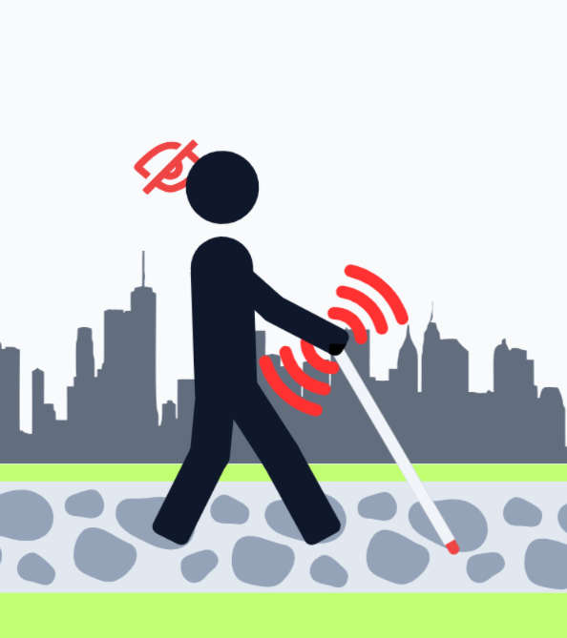
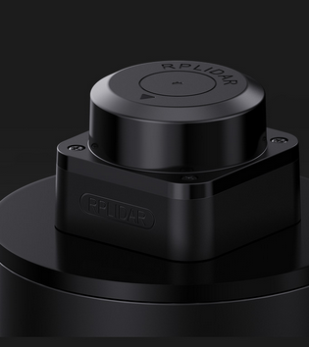
Το προϊον
Αισθητήρες lidar, IR και ToF για ανίχνευση εμποδίων
Gps και IMU για καθοδήγηση
Servo motor για κατευθυνση
Κλασσικό στυλ ραβδιού

Slide 5


